Slide 1
APCS 觀念題說明
C vs. Python

Slide 2
程式設計觀念題
◎ 單選題 (含題組)，以運算思維、問題解決與程式設計概念測試為主。
◎ 測驗題型，包括：
程式運行追蹤 (code tracing)
程式填空 (code completion)
程式除錯 (code debugging)
程式效能分析 (code performance analysis)
基礎觀念理解 (basic concepts understanding)
◎ 題目若需提供程式片段，則以 C 語言 subset 命題

Slide 3
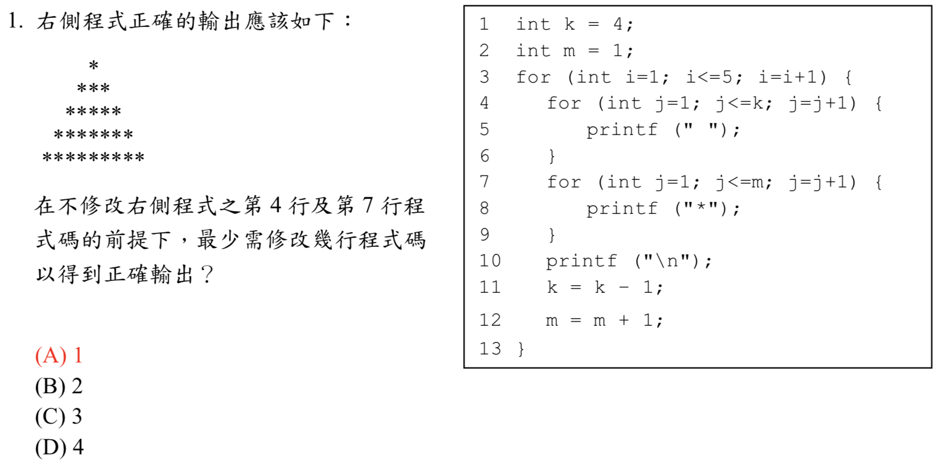
Code Debugging

Slide 4
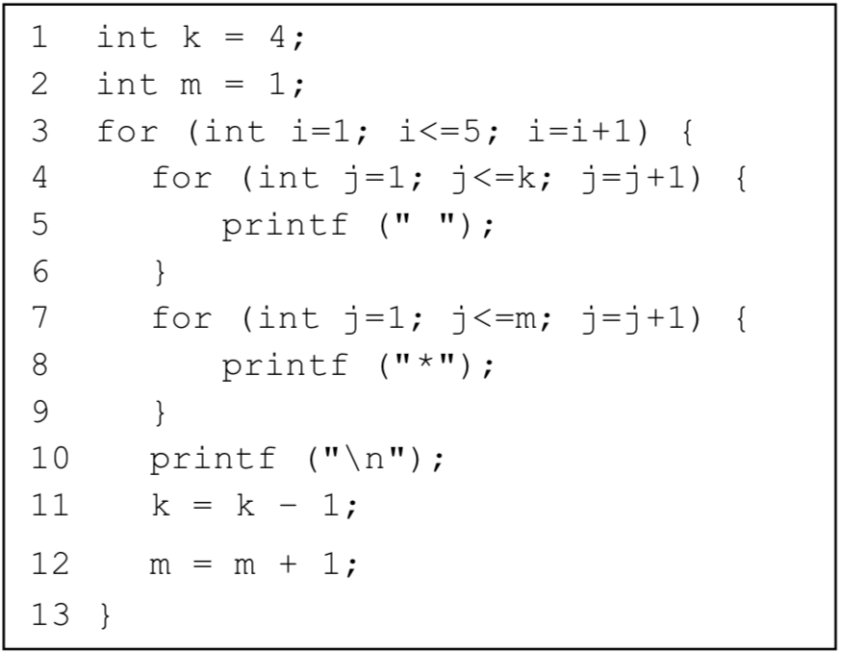
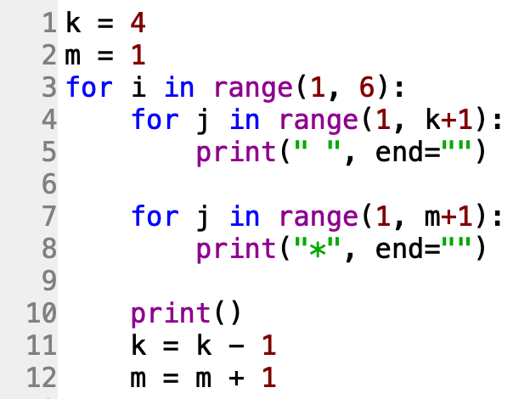
﻿ *
**
***
****
*****

Slide 5
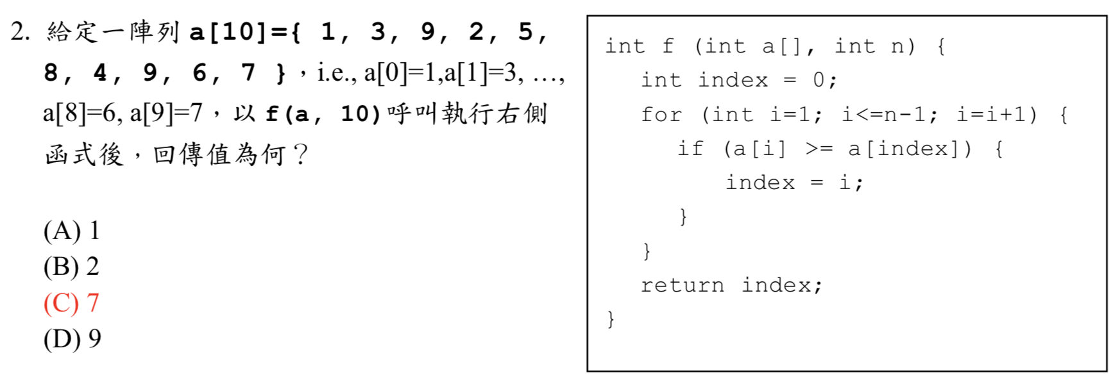
Code Tracing

Slide 6
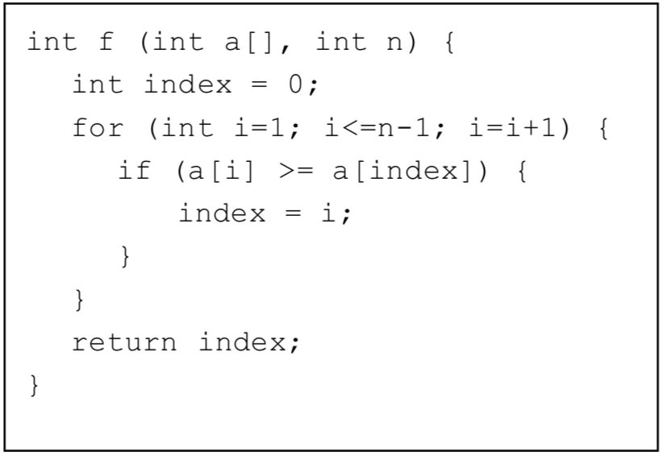
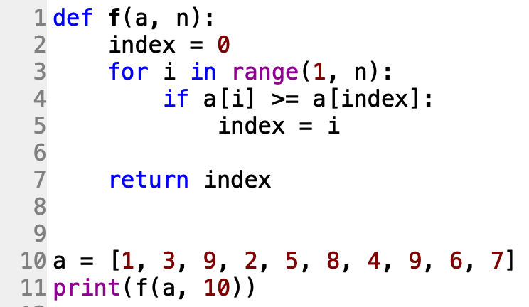
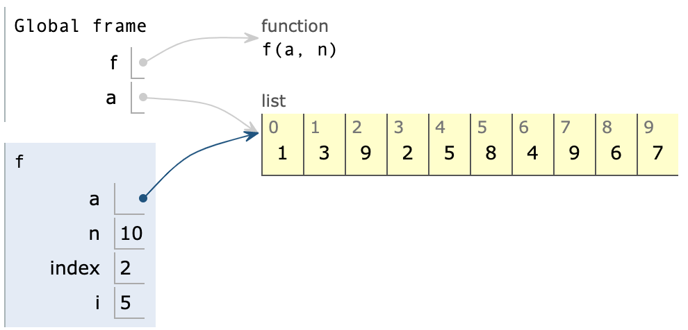
function
array

Slide 7
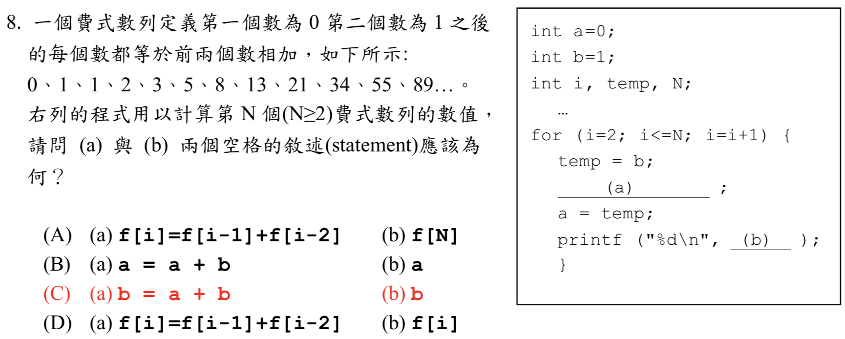
Code Completion

Slide 8
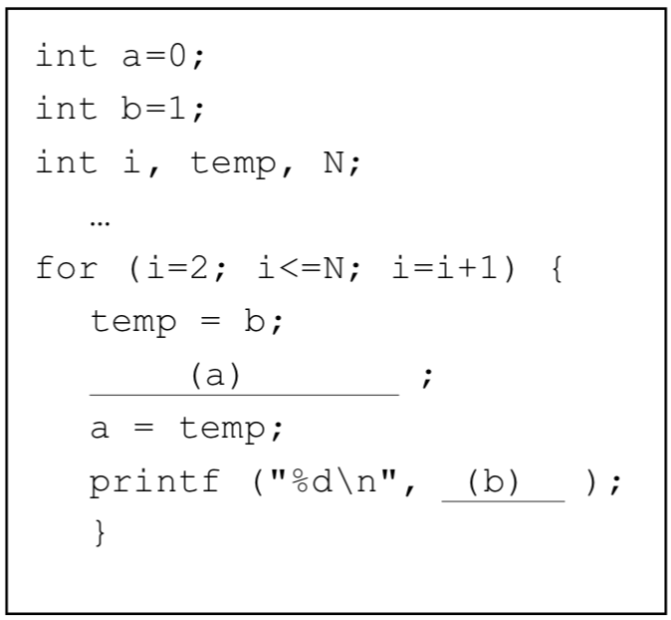
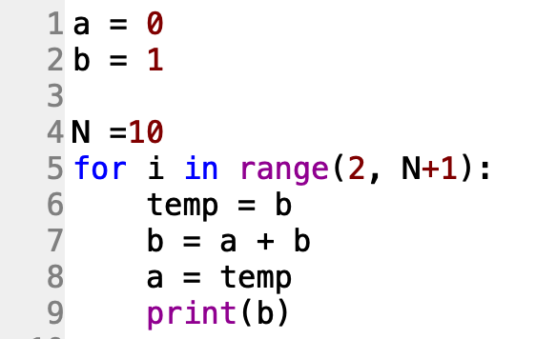
﻿1
2
3
5
8
13
21
34
55

